Slide 1
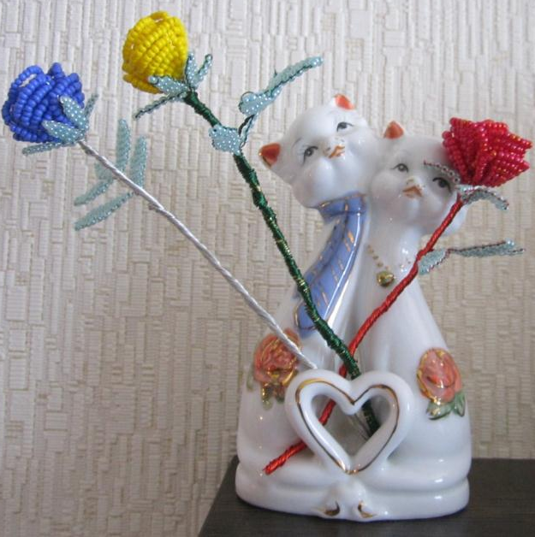
Мастер класс
Изготовление цветов из бисера (4 класс)

Slide 2
Цели:
знакомить с техникой бисероплетения;
Развить творческое мышление учащихся, познавательный интерес к работе в творческой мастерской;
Воспитать усидчивость, аккуратность.

Slide 3
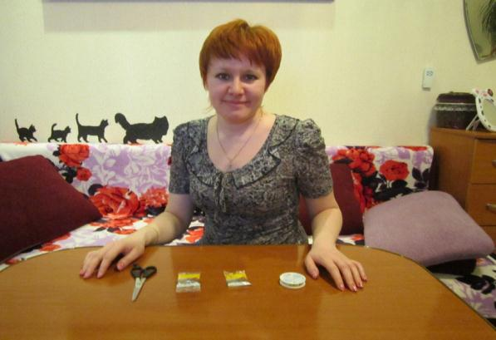
Для изготовления понадобится:
Тонкая проволока;
Бисер 2 –х цветов (один цвет для листьев – зелёный, второй – для цветка – любой);
Ножницы.

Slide 4
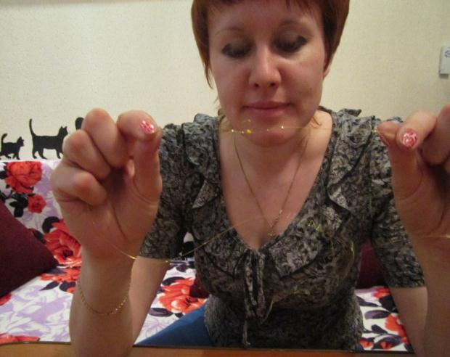
Изготовление цветка
Берем медную проволоку приблизительно 1м. Продеваем одну бисеринку и протягиваем ее на середину проволоки. Фиксируем бисеринку и продеваем на проволоку ещё 2, доводим их до первой, и пропускаем через них в обратном направлении второй конец проволоки.

Slide 5
Аналогично поступаем с рядами по 4, 6, 8, 10, 11 бисеринок.
После этого надо на 1
каждый конец
проволоки набрать по
9 бисеринок и пропустить концы проволоки через первую бисеринку. 3
2

Slide 6
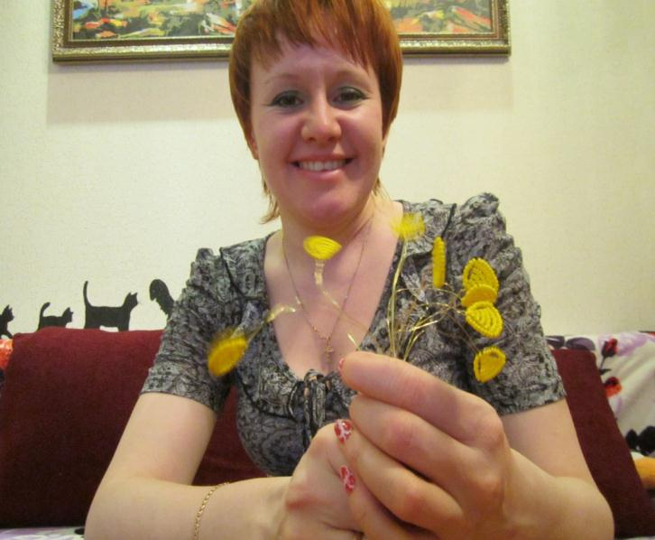
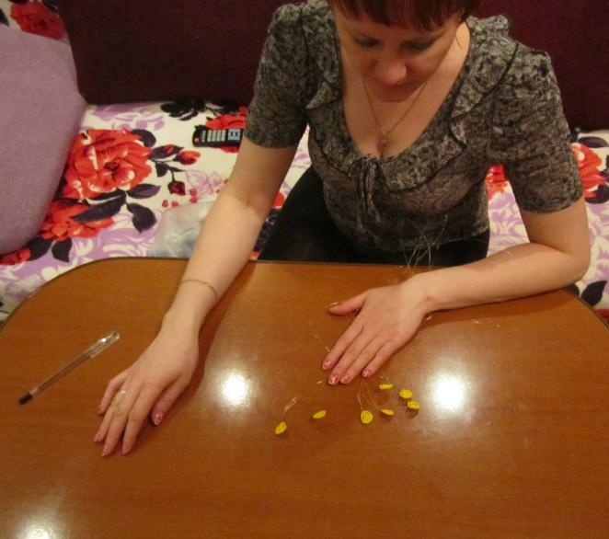
Получается треугольник с округлыми краями. Таких нужно сделать 8 штук.

Slide 7
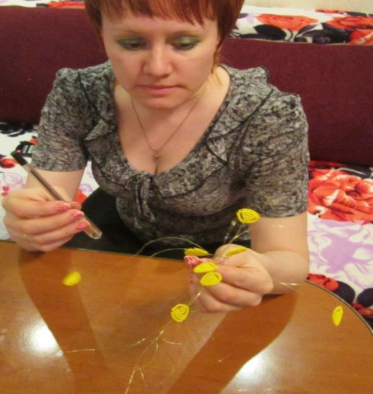
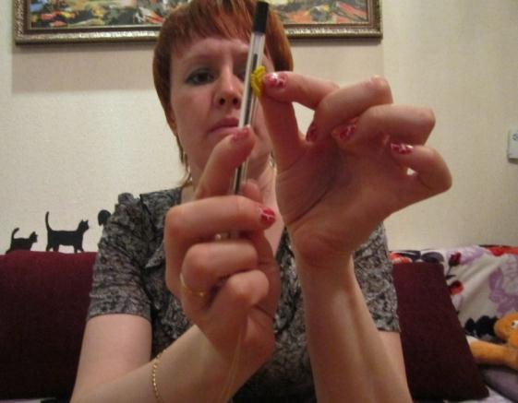
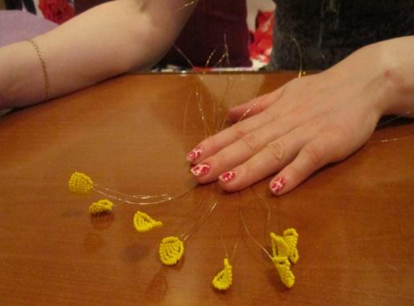
8 лепестков делаем 1
полукруглые. Возьмем ручку, прижмём к ней лепесток. Лепесток получится полукруглый.
2
3

Slide 8
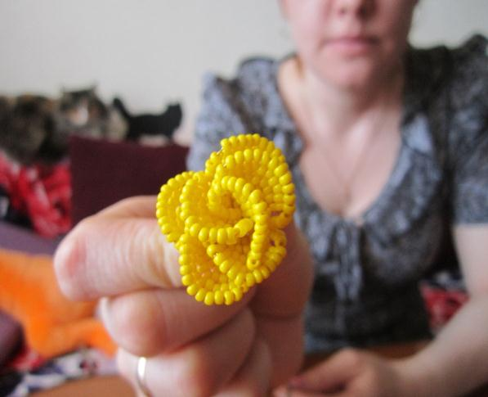
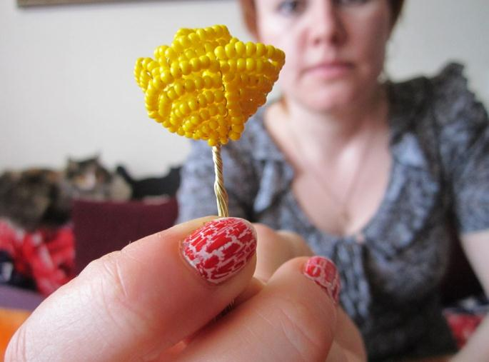
Закрепляем 8 лепестков вместе

Slide 9
Делаем листики
По такому же принципу, как и лепестки, делаем листики. Бисер нужен зелёный, проволока желательно зелёного цвета. Схема – 1,2,3,3,3,2,1. таких делаем 5 штук.

Slide 10
Делаем большие листики.
5 больших листьев делаем по такому же принципу, по схеме – 2,3,4,5,5,5,4,3,2,1.

Slide 11
Три больших листика складываем вместе, и скручиваем концы проволоки в стебелёк около 1-2 см. добавляем ещё два листочка, и опять скручиваем. Получается красивая веточка.

Slide 12
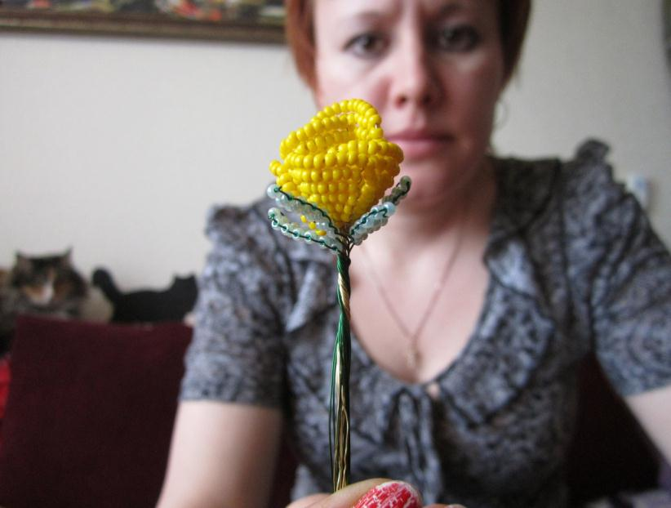
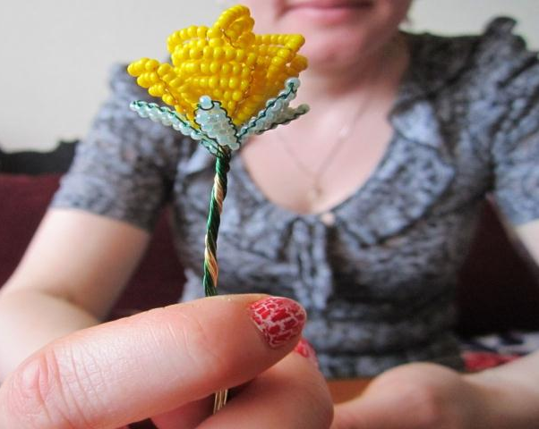
Вокруг цветка закрепляем 5 маленьких листков.

Slide 13
Затем вплетаем веточку с листьями. Розочка готова!

Slide 14
